Slide 1
ATHIS – Eixos de Sustentação
CONHECER A ATHIS: Ambientar-se com suas características, circunstâncias e atores;
EMPREENDER COM A ATHIS: Buscar inovações metodológicas e estabelecer novas técnicas, tecnologias e materiais;
3. BUSCAR APOIO À ATHIS: Articular apoio institucional; privado; social e interno, no âmbito do próprio CAU;
UTILIZAR DADOS E DESENVOLVER INSTRUMENTOS DE GESTÃO:
Gerar informações e instrumentos como: o RRT; o RRT Social; o IGEO; e futuramente uma nova plataforma para unificar todos esses dados, atores e circunstâncias, o PROJETO ARCHINEXUS.

Slide 2
CPP-CAU/BR – Realizações de Gestão do Triênio - (2018-2020)
Nesse triênio que termina, a CPP-CAU/BR desenvolveu:
32 Reuniões Ordinárias;
08 Reuniões Extraordinárias;
91 Deliberações de Comissões;
19 Reuniões com os CAU/UF;
21 Reuniões Institucionais; e
Dezenas de representações em eventos educativos e institucionais.

Slide 3
CPP-CAU/BR – Realizações de Gestão do Triênio - (2018-2020)
Também foram realizados
15 seminários presenciais, com a participação de mais de 2500 pessoas; .
12 atividades complementares, como: oficinas, minicursos e capacitações em ATHIS e Empreendedorismo, capacitando mais de 500 arquitetos e alunos de Arquitetura e Urbanismo; e
05 exposições em banners de Ações de ATHIS desenvolvidas pelos CAU/UF e CAU/BR.

Slide 4
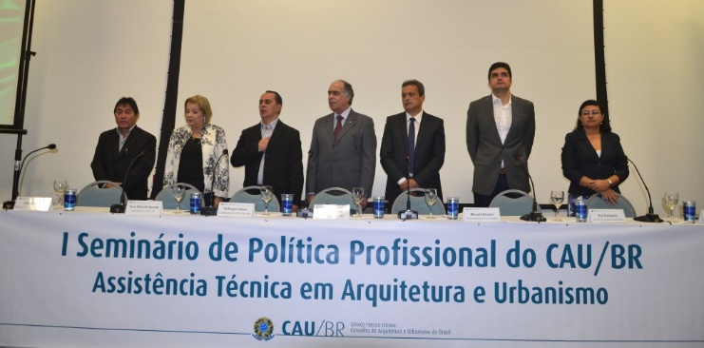
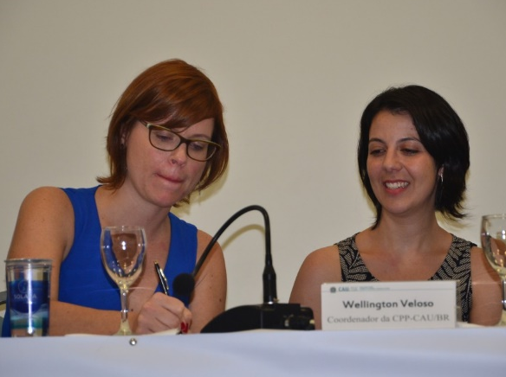
CPP-CAU/BR – Ações Desenvolvidas (Contextualização – 2015 / 2017)
2015
Depois da aprovação da Resolução 94, de Apoio Institucional do CAU/BR, destinando R$150mil para projetos de ATHIS, a realização do I Seminário de ATHIS, em Maceió/AL, com
a assinatura do contrato do edital de patrocínio com as arquitetas do Projeto CANHEMA II - Diadema/SP.

Slide 5
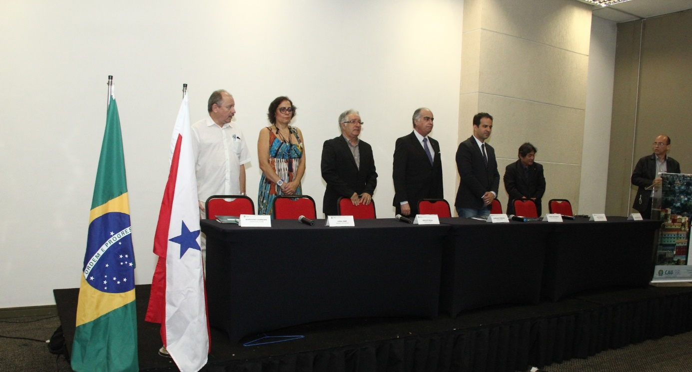
CPP-CAU/BR – Ações Desenvolvidas (Contextualização – 2015 / 2017)
2016
II Seminário de Assistência Técnica em Habitação de Interesse Social,
realizado em Belém/PA, onde foram reunidos os melhores
exemplos ATHIS em desenvolvimento no Brasil.
Foi quando evidenciou-se a clara necessidade da criação do RRT Social.

Slide 6
CPP-CAU/BR – Ações Desenvolvidas (Contextualização – 2015 / 2017)
2016
O tema de ATHIS foi exibida no FANTÁSTICO, da Rede Globo,
em uma matéria jornalística que tratou da auto construção e da importância do arquiteto e urbanista para sociedade.

Slide 7
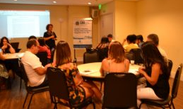
CPP-CAU/BR – Ações Desenvolvidas (Contextualização – 2015 / 2017)
2017
A CPP-CAU/BR, sempre preocupada em estar próxima aos CAU Básicos, realizou um seminário de ATHIS em Rio Branco/AC, onde foi feita, como parte integrante do evento, nossa primeira capacitação em ATHIS.

Slide 8
CPP-CAU/BR – Ações Desenvolvidas
2018
Evoluindo nossa missão
de “viabilizar a inserção da
Arquitetura e Urbanismo
na sociedade”, passamos
a ver a ATHIS como um NEGÓCIO a ser explorado pelos arquitetos e urbanistas. Assim, foi criando os uma série de seminários de empreendedorismo.

Slide 9
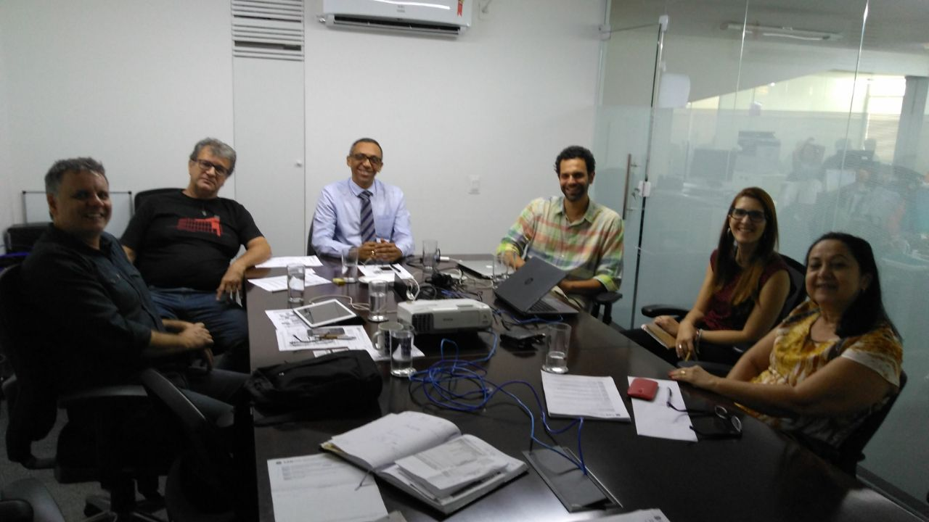
CPP-CAU/BR – Ações Desenvolvidas
2018
Reunião Ordinária da CPP-CAU/BR em Brasília/DF, com a presença do Sr. Fernando Assad, da Vivenda, e a Sra. Maure Pessanha, da Artemísia (aceleradora de start-up que nunca havia investido em habitação).
Nessa reunião nasce na Artemísia a ideia do Lab Habitação, projeto apoiado pelo CAU/BR que acelera startups de Impacto Social em Habitação de Interesse Social.

Slide 10
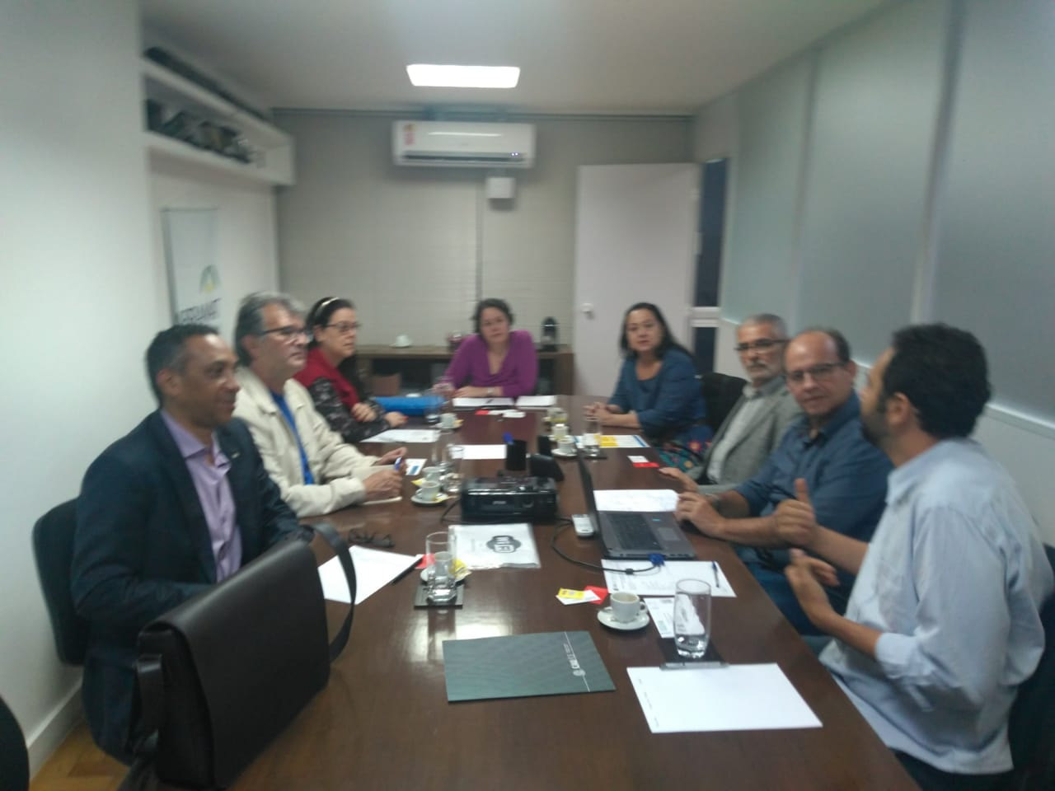
CPP-CAU/BR – Ações Desenvolvidas
2018
Reunião Técnica na ABRAMAT, em São Paulo/SP, com a presença da Diretora Laura Marcellini, buscando apoio institucional para ações de ATHIS.

Slide 11
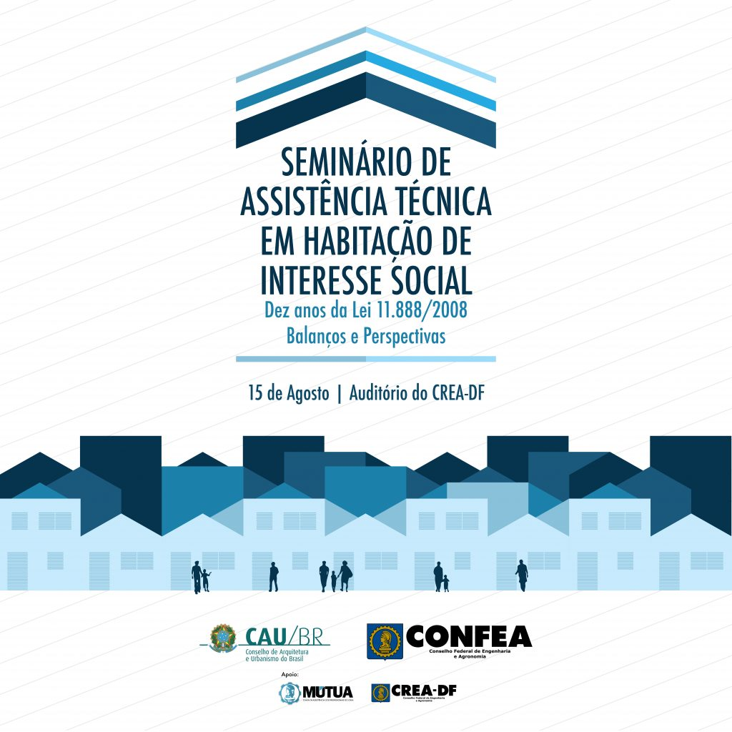
CPP-CAU/BR – Ações Desenvolvidas
2018
Seminário Conjunto com o CONFEA, reunindo vários atores da ATHIS, confirmando que o tema é multidisciplinar e que sozinhos não conseguiremos enfrentar esse gigantesco desafio.

Slide 12
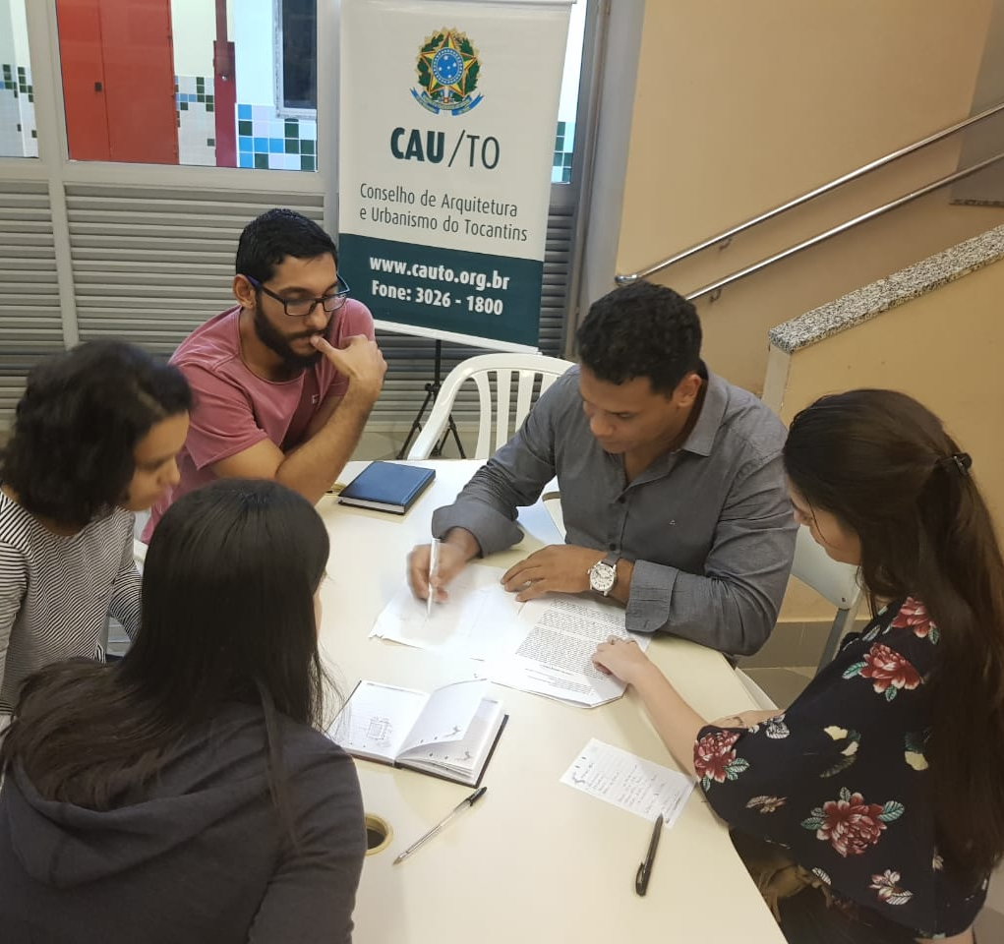
CPP-CAU/BR – Ações Desenvolvidas
2018
Este seminário de empreendedorismo, em Palmas/TO, também foi contemplado
com uma Oficina
de Capacitação em ATHIS, com o enfoque no Empreendedorismo.

Slide 13
CPP-CAU/BR – Ações Desenvolvidas
2018
Em Boa Vista/RR, o seminário de ATHIS superou as expectativas pela participação do número de associações que envolvem a moradia.
Mais de 20 entidades se fizeram representar no referido evento.

Slide 14
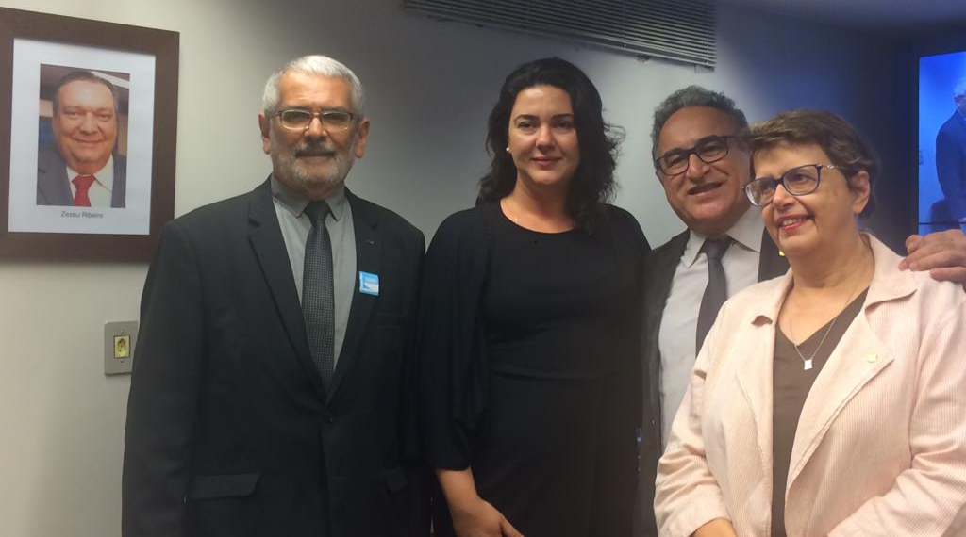
CPP-CAU/BR – Ações Desenvolvidas
2018
Esta foto representa nossa busca pela proximidade ao Poder Legislativo.
Aconteceu quando a CPP-CAU/BR, foi falar de ATHIS na Comissão de Desenvolvimento Urbano da Câmara Federal.

Slide 15
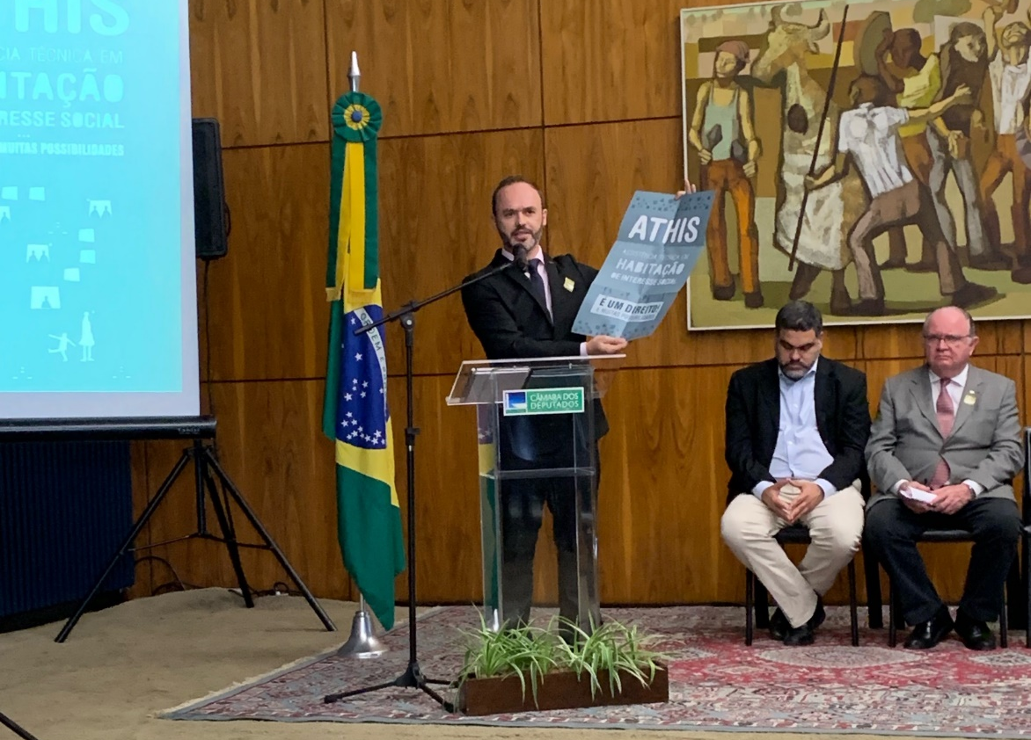
CPP-CAU/BR – Ações Desenvolvidas
2018
Lançamento da Cartilha de ATHIS no Salão Nobre
do Congresso Nacional.
Cartilha desenvolvida pelo CAU/SC e reeditada pelo CAU/BR,
em parceria institucional.

Slide 16
CPP-CAU/BR – Ações Desenvolvidas
2018
A distribuição
da Cartilha de ATHIS,
juntamente com um exemplar
inédito da Revista Projeto contendo matérias de Habitação de Interesse Social e ações de todos os
CAU/UF e CAU/BR.
Uma quebra de paradigma.

Slide 17
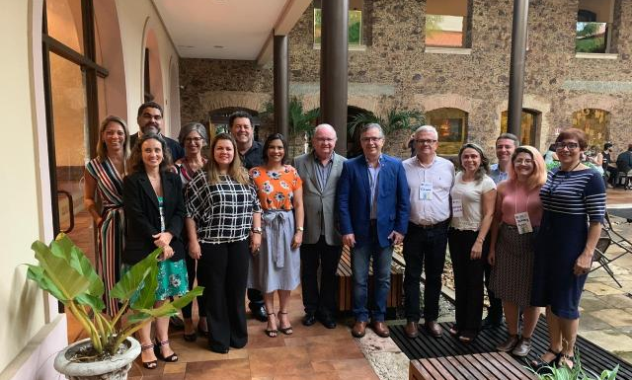
CPP-CAU/BR – Ações Desenvolvidas
2019
A CPP-CAU/BR, juntamente com o CAU/PA, promoveu o evento Arq.Conecta. Em pauta a importância, o fortalecimento das entidades de arquitetos e urbanistas e as práticas de marketing aplicadas à profissão. O evento contou com a presença do deputado federal Joaquim Passarinho e os representantes nacionais das entidades de Arquitetura e Urbanismo (CEAU). .

Slide 18
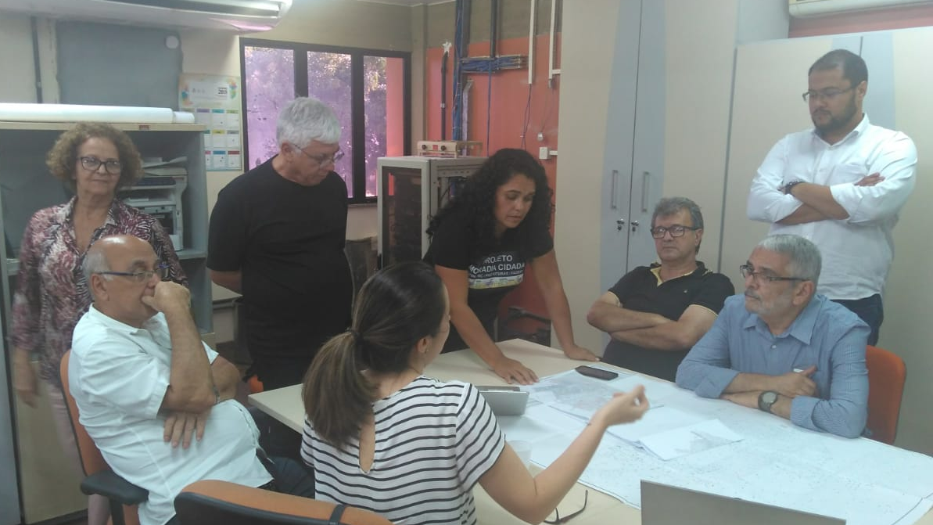
CPP-CAU/BR – Ações Desenvolvidas
2019
A CPP-CAU/BR, juntamente com o CAU/PA, reunida na com a Comissão de Regularização Fundiária, ratificando a importância do tema fundiário para a Arquitetura e Urbanismo, principalmente para a ATHIS.

Slide 19
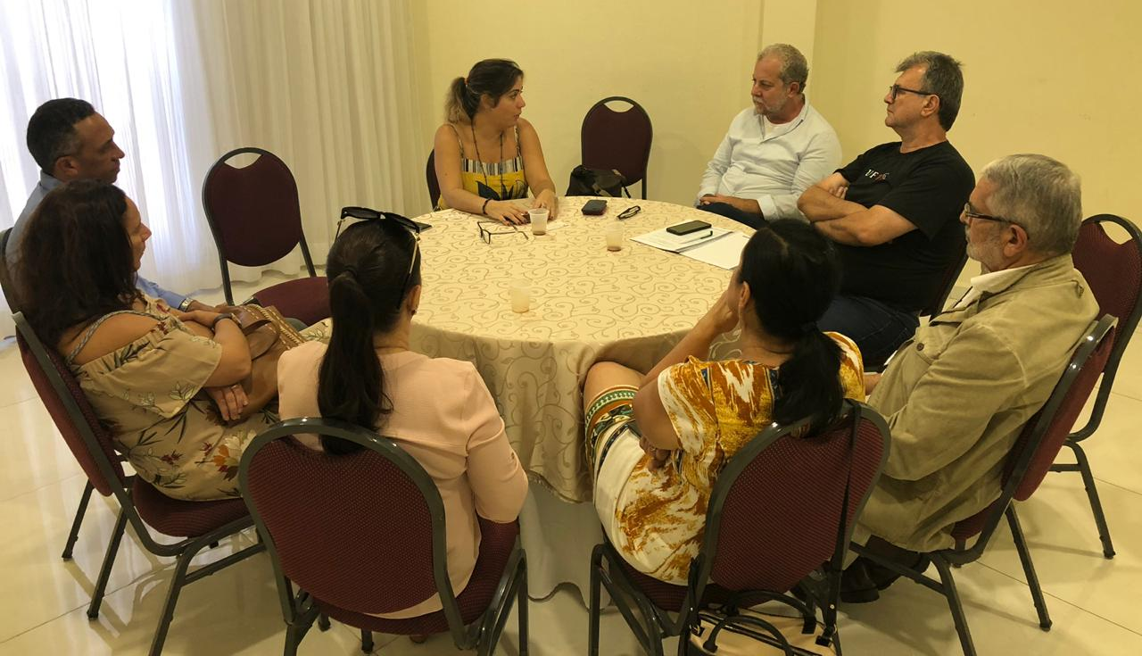
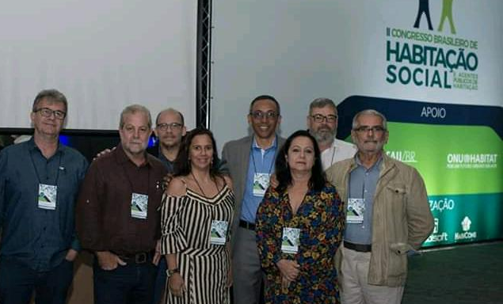
CPP-CAU/BR – Ações Desenvolvidas
2019
II Congresso
de Habitação Social, oportunidade que a comissão reuniu com a representante da Secretaria Nacional de Habitação, vinculada ao Ministério do Desenvolvimento Regional, onde foram alinhadas ações para um Plano Nacional de Melhorias Habitacionais tendo como desdobramento o ACT com MDR e CONFEA.

Slide 20
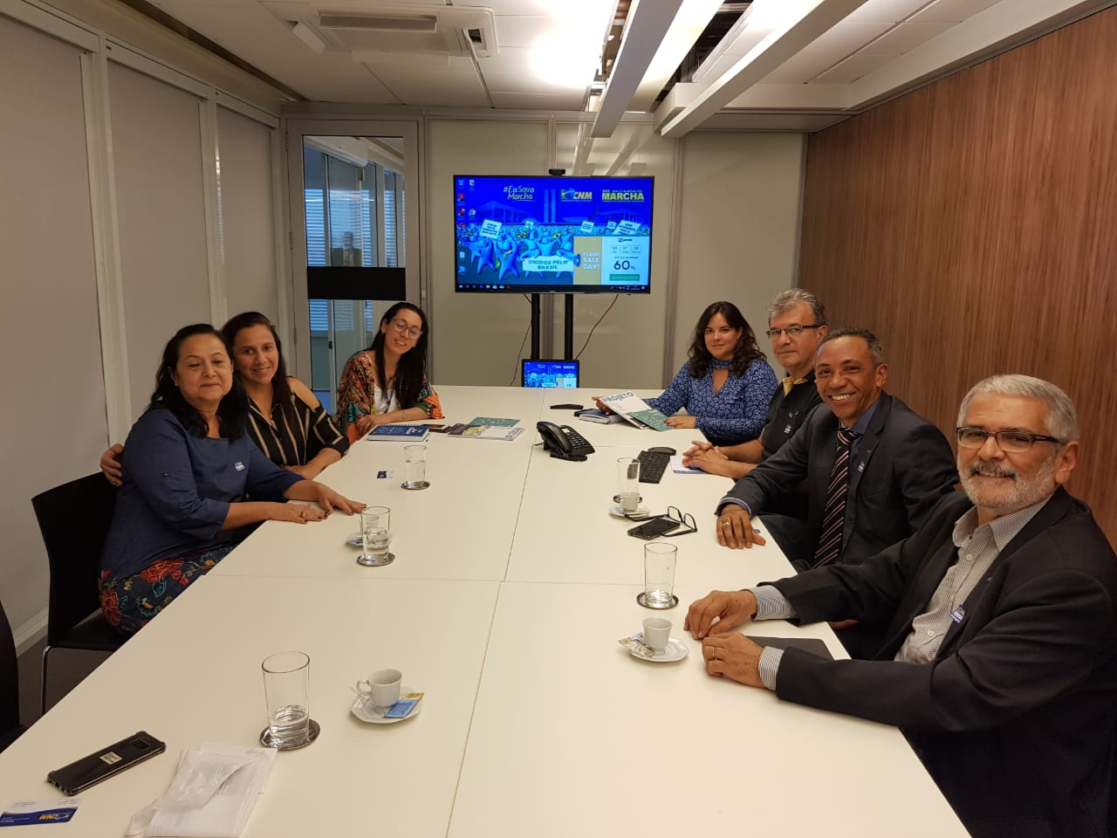
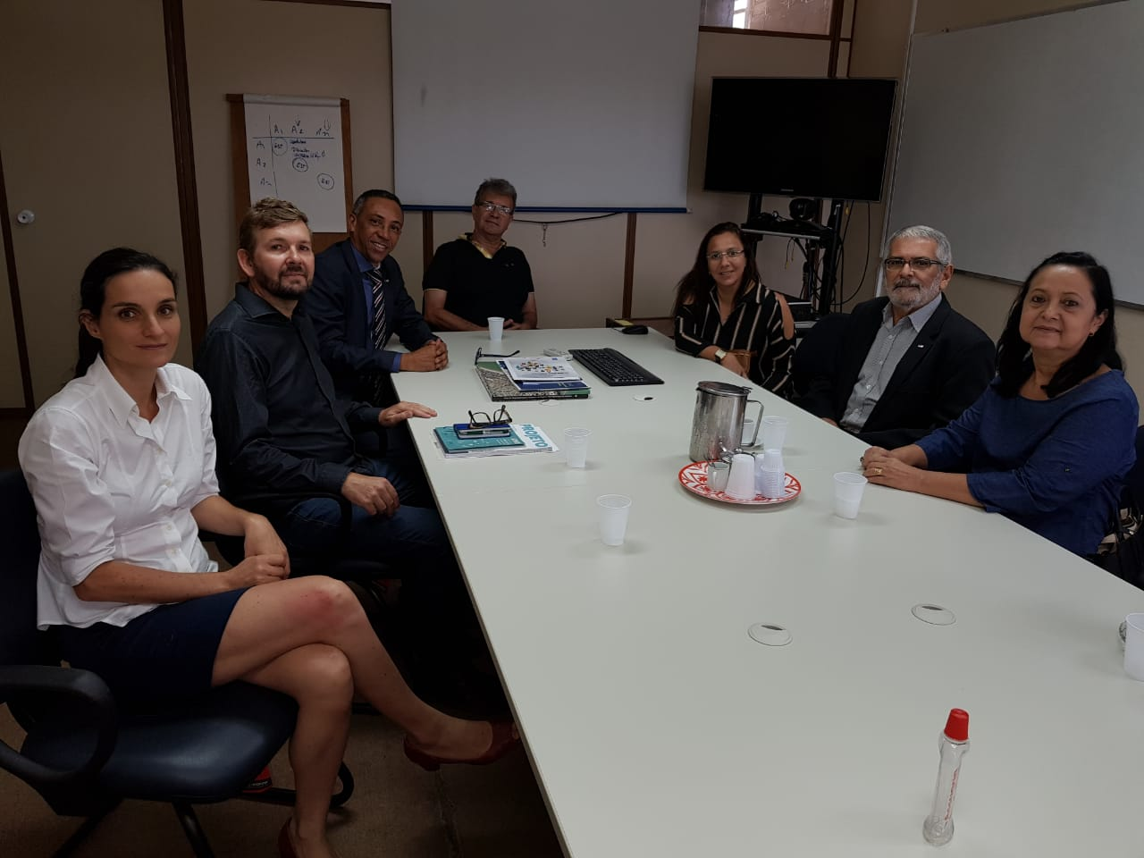
CPP-CAU/BR – Ações Desenvolvidas
2019
Reuniões institucionais com a
Confederação Nacional dos
Municípios e o Instituto de
Pesquisa e Estatística Aplicada, buscando a participação dos arquitetos e urbanistas nas prefeituras brasileiras e a possibilidade de ocupação dos centros urbanos e/ou históricos com Habitação de Interesse Social, respectivamente.

Slide 21
CPP-CAU/BR – Ações Desenvolvidas
2019
Estes são os principais parceiros operacionais do CAU/BR nessa caminhada de “levar a Arquitetura e Urbanismo para todos”.

Slide 22
CPP-CAU/BR – Ações Desenvolvidas
2019
ARTEMÍSA, criou o lab habitação, que com o apoio da CPP analisou entre 2018 a 2020, 1107 negócios de impacto social, inscritos, e acelerou 48 deles, contemplando os estados BA, MG, PE, RJ, AL, MA, CE, SE, SP!

Slide 23
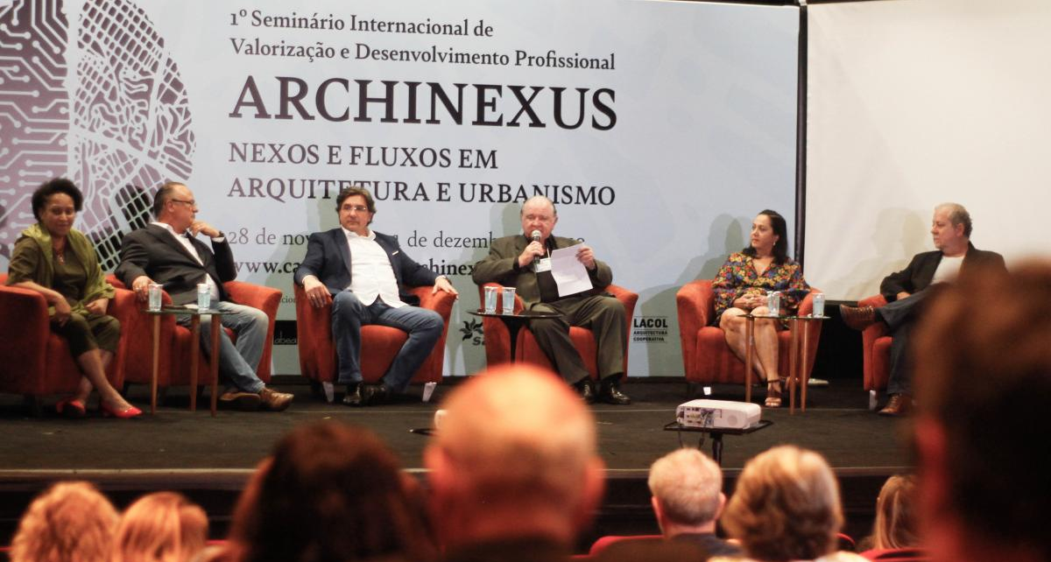
CPP-CAU/BR – Ações Desenvolvidas
2019
Lançamento do Projeto ARCHINEXUS, sendo consolidado paulatinamente, buscando reunir em uma plataforma todos os atores da ATHIS, e posteriormente da Arquitetura em Urbanismo, viabilizando
os Nexos e Fluxos dos processos construtivos.

Slide 24
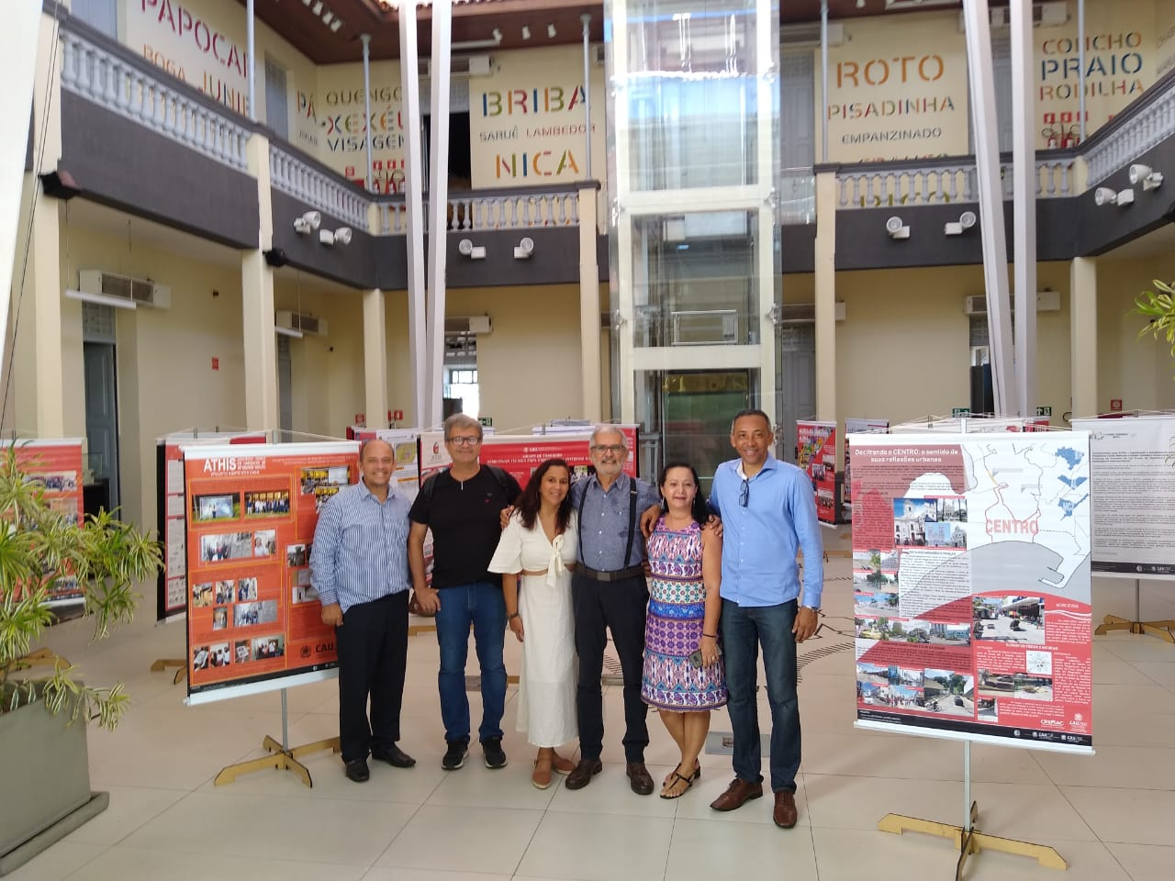
CPP-CAU/BR – Ações Desenvolvidas
2020
Em Aracajú/SE, na oportunidade do Seminário de Empreendedorismo, mostra os membros da CPP-CAU/BR ao lado da Exposição Itinerante de Ações de ATHIS promovidas pelos CAU/UF e CAU/BR.

Slide 25
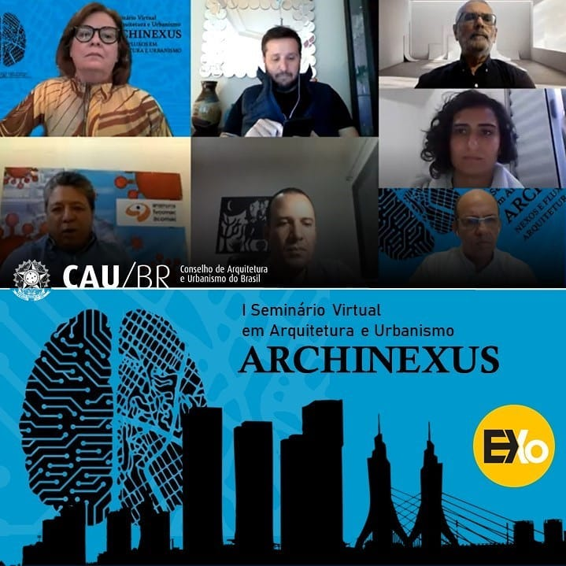
CPP-CAU/BR – Ações Desenvolvidas
2020
O IV Seminário ARCHINEXUX, primeiro virtual, reuniu atores da ATHIS e enfatizou a ressignificação da Arquitetura e Urbanismo devido a pandemia do Coronavirus.

Slide 26
CPP-CAU/BR – Ações Desenvolvidas
2020
O I Seminário de Urbanismo, promovido pela CPP, CPUA, CEP e CTEG, comissões do CAU/BR e a Comissão de Desenvolvimento Profissional do CAU/SP, buscando enfatizar a importância do planejamento coletivo e da Arquitetura e Urbanismo para a sociedade. Na abertura denunciamos o “ caso Braskem”

Slide 27
CPP-CAU/BR – Outras Matérias
Embora na ATHIS se concentre a grande maioria dos temas de responsabilidade da CPP-CAU/BR outros assuntos têm sido
tratados na Comissão:
Engenharia de Segurança do Trabalho;
Disseminação do BIM;
Representações Institucionais; e
Honorários e Salário Mínimo Profissional

Slide 28
CPP-CAU/BR – Outras Ações
A Engenharia de Segurança do Trabalho começou a ser tratada este ano pela CPP, com a realização de um seminário em Porto Velho/RO, mostrando a importância social, o recorte ético de responsabilidades profissionais, e a amplitude do mercado de trabalho da atividade profissional.

Slide 29
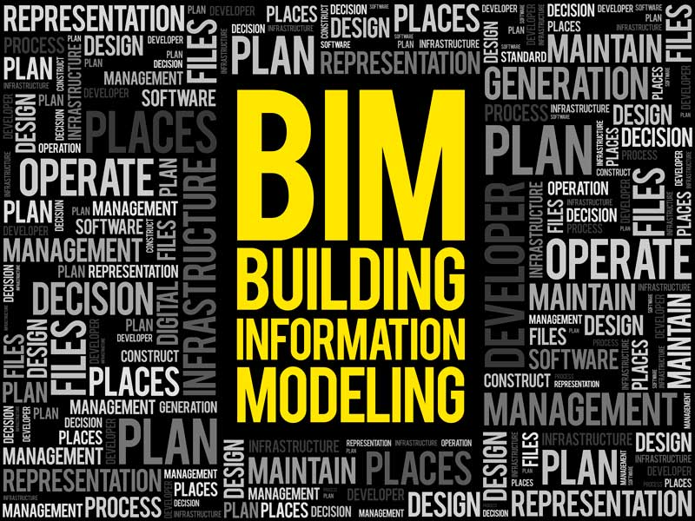
CPP-CAU/BR – Outras Ações
A tecnologia BIM também foi um tema acompanhado pela CPP-CAU/BR, participando de alguns seminários, encontros e reuniões institucionais, pois acreditamos que novos instrumentos, novas técnicas e inovadoras metodologia devem conversar com a Arquitetura e Urbanismo.
.

Slide 30
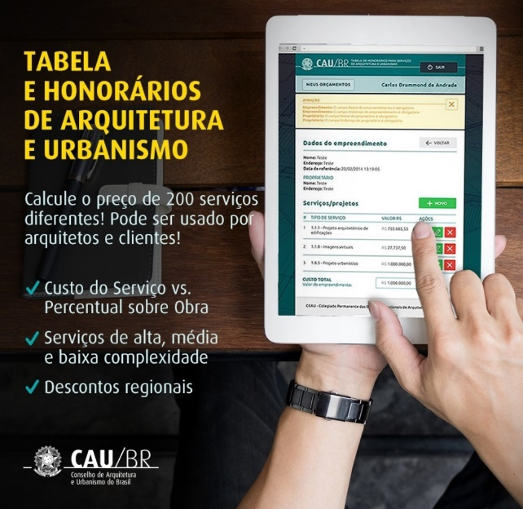
CPP-CAU/BR – Outras Ações
Sobre o tema a Tabela de Honorários e o Salário Mínimo Profissional, a CPP_CAU/BR está apoiando os CAU/UF na fiscalização dos temas e tentando estabelecer uma melhor integração com o CEAU/BR, pois o tema é comum nos dois fóruns de discussão..

